Slide 1
DIAH SISKA 201011401288
Matakuliah:
TESTING QA

Slide 2
PEMBAHASAN
WHITEBOX TESTING
UNIT TEST
CI/CD
REFERENSI
1
2
Beserta contoh implementasinya dalam phyton
Beserta contoh implementasinya dalam phyton
3
4
Beserta contoh langkah2 konfigurasi untuk project phyton
Yang digunakan dalam pembuatan file persentasi

Slide 3
WHITEBOX TESTING
White box testing atau yang dapat diartikan menjadi “pengujian kotak putih” adalah pengujian yang dilakukan untuk menguji perangkat lunak dengan cara menganalisa dan meneliti struktur internal dan kode dari perangkat lunak. Lain halnya dengan black box testing yang hanya melihat hasil input dan output dari perangkat lunak, pengujian white box testing berfokus pada aliran input dan output dari perangkat lunak.
Dilakukan oleh penguji yang paham tentang quality assurance (QA), struktur internal, dan kode dari perangkat lunak.
Dilakukan beriringan dengan tahap pengembangan perangkat lunak.

Slide 4
UNIT TEST
Unit testing adalah jenis software testing yang dilakukan untuk menguji suatu bagian atau komponen software.
Unit yang dimaksud bisa berupa kode, fungsi, metode, prosedur, modul, atau objek tersendiri.
Unit testing termasuk dalam tahapan software development. Biasanya, pengujian unit ini dilakukan sebelum system integration testing.
Tujuan dari Unit testing dilakukan untuk memastikan bahwa setiap unit kode software sudah bisa bekerja sesuai harapan.

Slide 5
KETERANGAN TAMBAHAN
Testing adalah proses untuk memastikan bahwa kode yang ditulis sudah beralan dengan seharusnya. Tujuan ini dapat dicapai dengan berbagai cara mulai dari secara manual memasukkan beberapa nilai dan memastikan hasil yang didapat sudah benar, hingga membuat serangkaian tes terstruktur yang berjalan secara otomatis dan memastikan bahwa kesuluruhan program sudah berjalan dengan seharusnya.
Satu bentuk testing yang paling umum adalah unit testing. Teknik ini dilakukan dengan cara melakukan pengecekan satu blok kode (biasanya sebuah fungsi) dan memastikan bahwa blok tersebut sudah berjalan dengan benar.

Slide 6
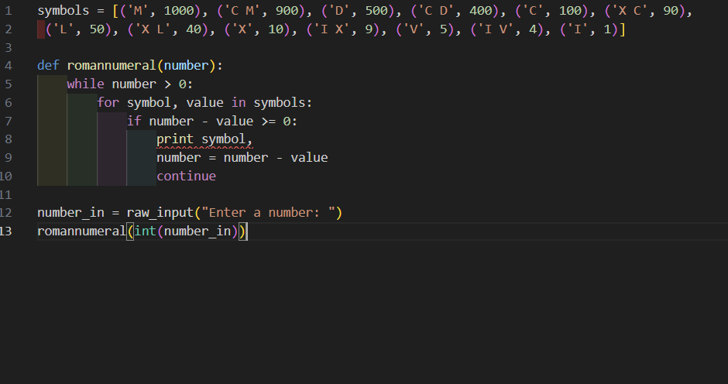
SOUCE CODE
Kode di atas cukup sulit untuk dilakukan testing karena fungsi yang sama melakukan dua pekerjaan yaitu menghitung nilai dan mencetaknya. Artinya tidak ada tempat untuk menangkap dan menguji nilai Romawi yang dihasilkan sebelum dikirim ke terminal.

Slide 7
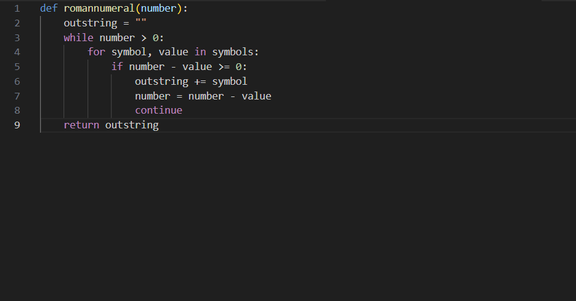
SOUCE CODE
Kode di atas menghapus spasi diantara dua simbol, jadi kita juga menghapus spasi yang ada di tupple yang ada dalam list symbols.

Slide 8
LANGKAH2 TESTING
Materi yang diajarkan saat belajar software development Salah satunya adalah kita harus menulis sebuah tes saat memulai proyek baru. Paradigma ini (yang dikenal dengan istilah *test driven development *atau TDD) melakukan pengujian bukan hanya untuk mencari bug, tapi juga membangun spesifikasi program itu sendiri.
1
2
1. Tulis test baru
2. Jalankan semua test dan lihat apakah ada yang tidak error
3
4
5
3. Jika satu atau lebih tes gagal, tulis kode untuk mengatasi masalah
4. Jalankan lagi tesnya
Untuk memastikan pengujian sesuai
5. Jika tes yang dijalankan semua lolos, lanjutkan pekerjaan, jika tidak kembali ke langkah awal sampai selesai.

Slide 9
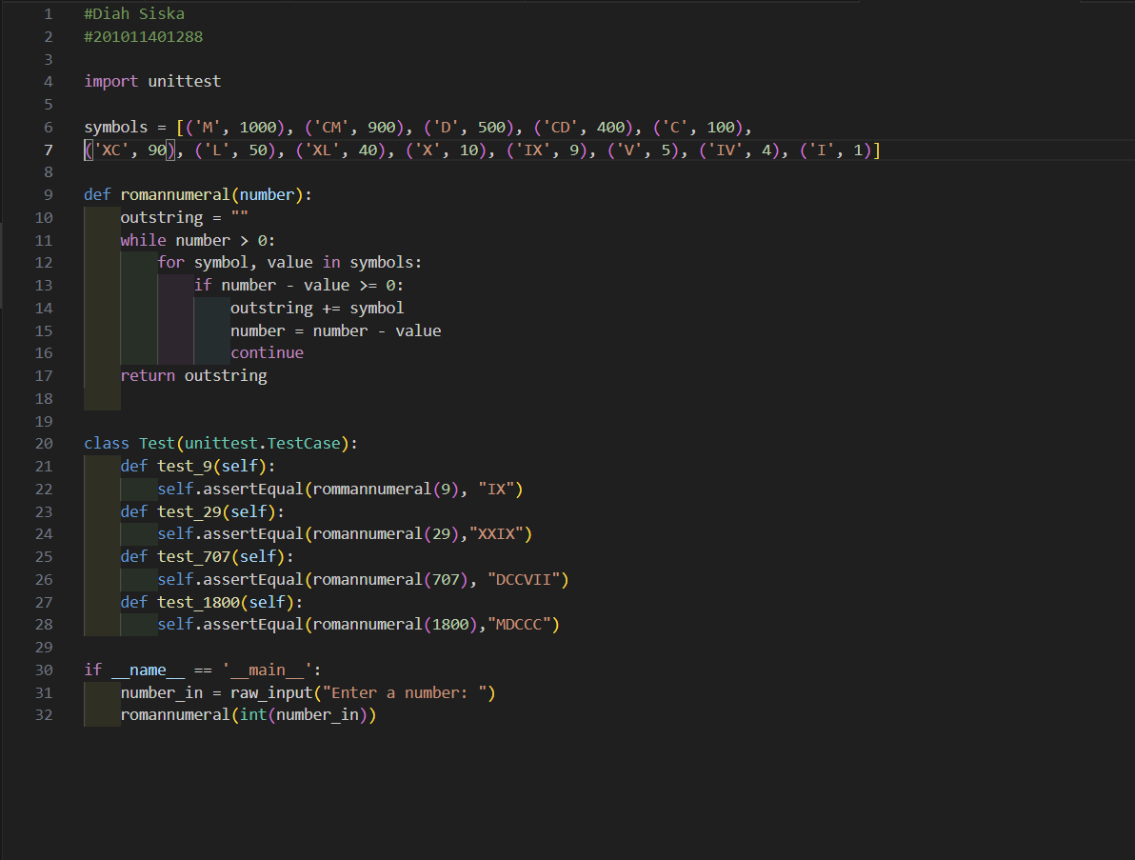
SOUCE CODE

Slide 10
KETERANGAN TAMBAHAN
Ada beberapa pustaka untuk melakukan testing yang mempermudah pekerjaan kita dalam mengatur test case. Salah satu modul Python yang paling populer untuk keperluan ini adalah PyUnittest. Pustaka ini biasanya sudah ada saat Python dipasang sehingga kita tak perlu repot memasangnya sendiri.
Dengan penambahan beberapa test case, program menjadi seperti pada souce code pada slide sebelumnya
Kondisi name == 'main' akan bernilai true jika program ini dijalankan lewat terminal, jadi program akan berjalan dengan normal saat kita menggunakan perintah python unittest_ilman.py.
Tes adalah fungsi-fungsi yang ada didalam sebuah kelas yang diturunkan dari unittest.TestCase dan tes-tes tersebut merupakan salah satu fungsi assert. Pada contoh kode di atas kita menggunakan assertEqual() yang membandingkan nilai yang dihasilkan oleh fungsi romannumeral() dengan nilai yang seharusnya.

Slide 11
CI/CD
(CI) mengacu pada proses mengevaluasi kode Anda secara otomatis saat kode tersebut diperbarui oleh Anda sendiri dan kontributor, untuk mencoba dan menangkap potensi masalah apa pun yang disebabkan oleh pembaruan Anda. Alur kerja CI biasanya mencakup eksekusi otomatis dari banyak langkah yang telah kita lihat di seluruh buku ini, seperti menjalankan pengujian, menghitung cakupan kode, dan membuat dokumentasi, dan lain-lain.
Penerapan berkelanjutan (CD) adalah proses mengotomatiskan penerapan versi baru perangkat lunak Anda, misalnya, PyPI, dari perubahan yang dilakukan melalui CI.
CI/CD dapat mengotomatiskan alur kerja pengemasan yang telah kami lakukan secara manual di seluruh buku ini dan pada akhirnya dapat menghemat waktu Anda serta membantu Anda merilis versi baru paket Anda dengan cepat.

Slide 12
KETERANGAN TAMBAHAN
CI/CD Memiliki sangat banyak Layanan contohnya adalah CircleCI,Github Action dan lain sebagainya dan disini saya akan menggunakan Github Action, berikut langkah-langkah nya :
1. Siapkan Repository Github : saya akan menamakan repo nya sesuai dengan perintah pada halaman UTS LMS Elearning Unpam yaitu testing QA
2. Buat file konfigurasi CI/CD di root direktori proyek saya. Misalnya, saya bisa membuat file .github/workflows/python-ci-cd.yml.
3. konfigurasi file yaml nya baik itu os yang akan digunakan, versi python, dependenciesnya dan juga apa perintah yang akan diberikan ketika project dijalankan, example : python -m unittest_ilman.py dan jangan lupa pastikan directorynya diarahkan sesuai dengan file yang akan dijalankan pertama kali.
4. Simpan perubahan pada repositori GitHub Anda. GitHub Actions akan secara otomatis mendeteksi file konfigurasi CI/CD yang baru dan menjalankannya saat ada perubahan pada repositori.

Slide 13
REFERENSI
https://codepolitan.com/blog/mengenal-unit-testing-dengan-python-596da4e55cd01
https://www.dicoding.com/blog/white-box-testing/
https://py-pkgs.org/08-ci-cd.html

Slide 14
TERIMAKASIH

